Slide 1
2021
大数据实训第一次作业展示
The first demonstration of the big data training
汇报人：郑泽康
时间：2021/6/4

Slide 2
01.
开发环境
Development environment
02.
系统功能描述
System function description
CATALOG
03.
程序设计思想
Program design
04.
类函数设计实现
Class function design and implement
03.
程序运行过程展示
Program running process display

Slide 3
开发环境
01
Development environment
https://www.ypppt.com/

Slide 4
开发人员：郑泽康
开发语言：java
系统环境：Windows10
开发工具：Eclipse

Slide 5
系统功能描述
02
System function description
Notes:
https://www.ypppt.com/

Slide 6

功能综述：通过指定本地文件夹以及s3 bucket，实现简单的文件同步器。
程序启动时需把bucket中的文件同步到本地，需要处理文件冲突。
本地添加、修改了文件，需要上传到s3；本地删除了文件，也要删除s3上对应的文件。
对于超过20MB的文件，需要进行分块上传/下载。要求传输中断、程序重启可以继续原来的进度。

Slide 7
程序设计思想
03
Program design

Slide 8
01
设计S3类，其中包含同步函数，上传/下载函数，分块上传/下载函数，删除函数。
设计主函数，通过传入bucketName，accessKey等参数进行S3类的创建和初始化，并依次调用同步函数和监控函数。
02
03
设计FileListener类，override函数，实现文件修改，增加，删除动作触发的后续S3文件上传、删除等。

Slide 9
类函数设计实现
04
Class function design and implement

Slide 10
S3类实现
首先同步云端文件夹，对于在云端出现的本地不存在的文件夹，优先建立。接着按顺序扫描内部文件，同样对不在本地存在的文件，就从云端下载到本地。
同步函数synchronization()
同步函数synchronization()
冲突处理：对于云端与本地同名的文件，则会比较两者的创建时间。如果云端对应文件的最后修改时间晚于本地文件的最后修改时间，则将文件下载到本地覆盖，反之，不更新。

Slide 11
S3类实现
先对文件大小进行判断，若文件大小大于20MB，则采用分块上传，否则调用uploadFiles函数进行文件上传。
同步函数synchronization()
文件分块上传函数uploadApartFiles
同样先对文件大小进行判断，若文件大小大于20MB，则采用分块下载，否则调用downFiles函数进行文件下载。
同步函数synchronization()
文件分块下载函数downloadApartFiles

Slide 12
FileListener类实现
通过重载onFileChange，onFileCreate，onFileDelete函数，实现在发生文件夹操作的同时触发对应文件的上传和删除。

Slide 13
程序运行过程展示
05
Program running process display

Slide 14


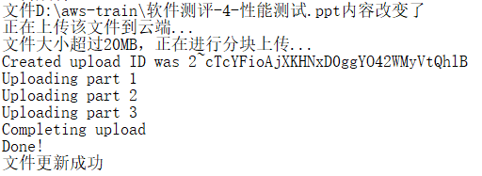


1、路径绑定
2、文件自动同步
3、开始监控本地文件夹

Slide 15
谢谢您的观赏
Thank you for your viewing

